Slide 1
Biuro turystyczne
FARAON

Slide 2
Informacje o firmie
Biuro turystyczne FARAON zostało założone w 1990 roku
Zatrudnionych jest 30 osób
Posiadamy 3 oddziały (Gdańsk, Opole, Zamość)
Jesteśmy właścicielem 8 nowoczesnych autokarów
Mamy wszystkie niezbędne konsesje, zezwolenia i ubezpieczenia
Adres: Toruń, ul. J. Kopernika 55
tel. (56) 453-65-78, 453-65-88

Slide 3
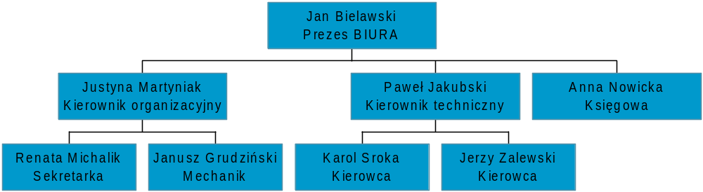
Struktura firmy FARAON
Biuro w Toruniu

Slide 4
Oferta biura turystycznego FARAON
Wycieczki krajowe
Wycieczki zagraniczne
Oferty Last Minute
Obozy młodziieżowe
Wyjazdy służbowe
Przewozy autokarowe
Wynajem autokarów
Rezerwacje hoteli
Sprzedaż biletów lotniczych

Slide 5

Super oferty na lato
Australia – Nowa Zelandia
Meksyk z półwyspem Jukatan
Indie – Nepal
Chiny z Tybetem
Japonia
Dookoła świata (6 kontynentów)
Turcja

Slide 6
Cennik (zł)

